Slide 1
Tập đọc
HÀNH TRÌNH CỦA BẦY ONG

Slide 2
Tập đọc
HÀNH TRÌNH CỦA BẦY ONG
1. Luyện đọc
2. Tìm hiểu bài
3. Luyện đọc hay

Slide 3
01
Luyện đọc

Slide 4
Tập đọc
HÀNH TRÌNH CỦA BẦY ONG
Với đôi cánh đẫm nắng trời
Bầy ong bay đến trọn đời tìm hoa.
Không gian là nẻo đường xa
Thời gian vô tận mở ra sắc màu.
Bầy ong rong ruổi trăm miền
Rù rì đôi cánh nối liền mùa hoa.
Nối rừng hoang với biển xa
Đất nơi đâu cũng tìm ra ngọt ngào.
(Nếu hoa có ở trời cao
Thì bầy ong cũng mang vào mật thơm)
Tìm nơi thăm thẳm rừng sâu
Bập bùng hoa chuối, trắng màu hoa ban.
Tìm nơi bờ biển sóng tràn
Hàng cây chắn bão dịu dàng mùa hoa.
Tìm nơi quần đảo khơi xa
Có loài hoa nở như là không tên...
Chắt trong vị ngọt mùi hương
Lặng thầm thay những con đường ong bay.
Trải qua mưa nắng vơi đầy
Men trời đất đủ làm say đất trời.
Bầy ong giữ hộ cho người
Những mùa hoa đã tàn phai tháng ngày.
NGUYỄN ĐỨC MẬU

Slide 5
CHIA ĐOẠN
Khổ 1: Từ đầu đến "sắc màu."
Khổ 2: Tiếp theo đến "không tên."
Khổ 3: Tiếp theo đến "mật thơm"
Khổ 4: Còn lại.

Slide 6
Luyện đọc từ
Luyện đọc đoạn
đẫm
thăm thẳm
sóng tràn
rong ruổi
tàn phai
“Với đôi cánh đẫm nắng trời
Bầy ong bay đến trọn đời tìm hoa.
Không gian là nẻo đường xa
Thời gian vô tận mở ra sắc màu.”

Slide 7
Giải nghĩa từ
Đẫm: Ướt sũng (đẫm nắng trời: ý nói đôi cánh ong tắm trong ánh nắng như thấm đẫm nắng trời).
Rong ruổi: Đi liên tục trên chặng đường dài, nhằm mục đích nhất định.

Slide 8
Giải nghĩa từ
Nối liền mùa hoa: Bầy ong đi lấy mật từ mùa hoa ở nơi này đến mùa hoa ở nơi khác làm cho các mùa hoa như nối liền lại với nhau.
Men: Chất được dùng trong quá trình làm bia, rượu; chất gây say.

Slide 9
02
Tìm hiểu bài

Slide 10
Những chi tiết nào trong khổ thơ đầu nói lên hành trình vô tận của bầy ong?
Với đôi cánh đẫm nắng trời
Bầy ong bay đến trọn đời tìm hoa.
Không gian là nẻo đường xa
Thời gian vô tận mở ra sắc màu.

Slide 11
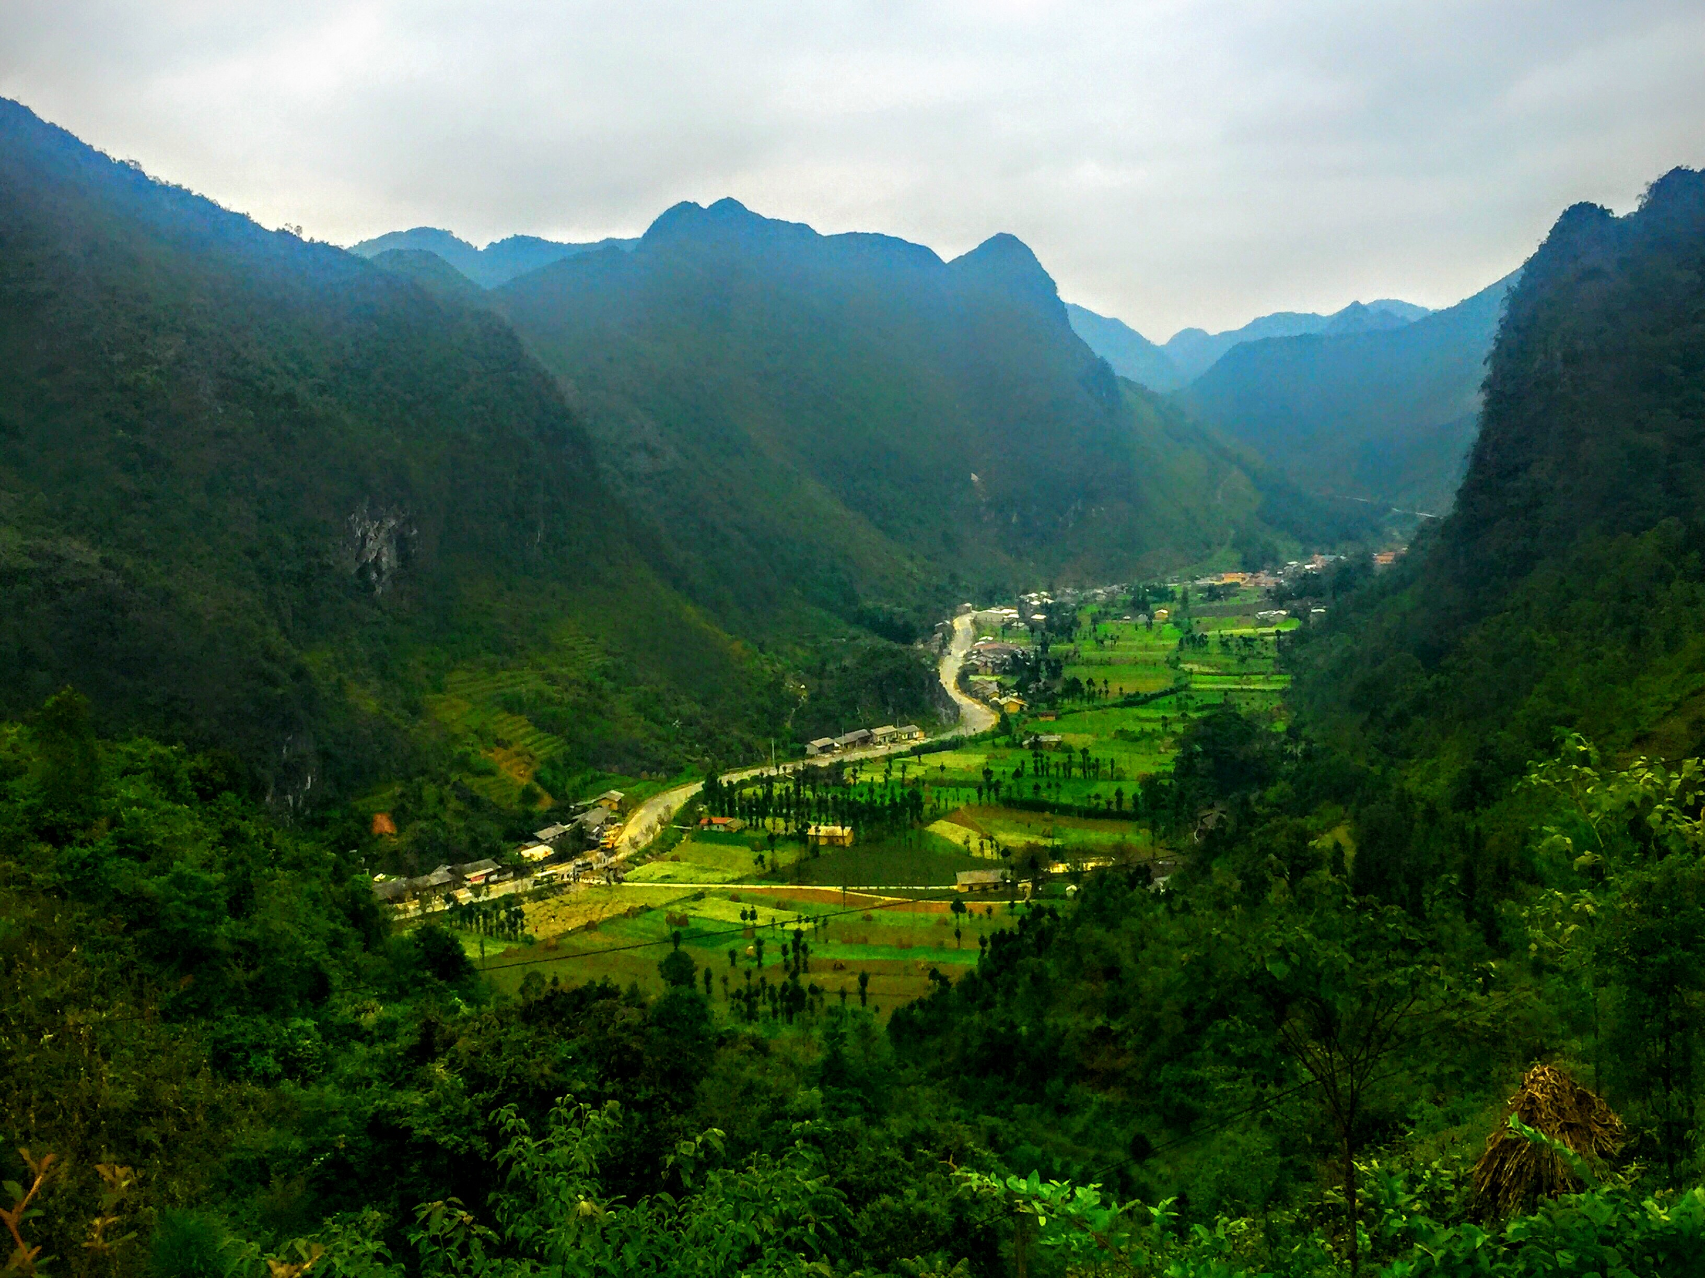
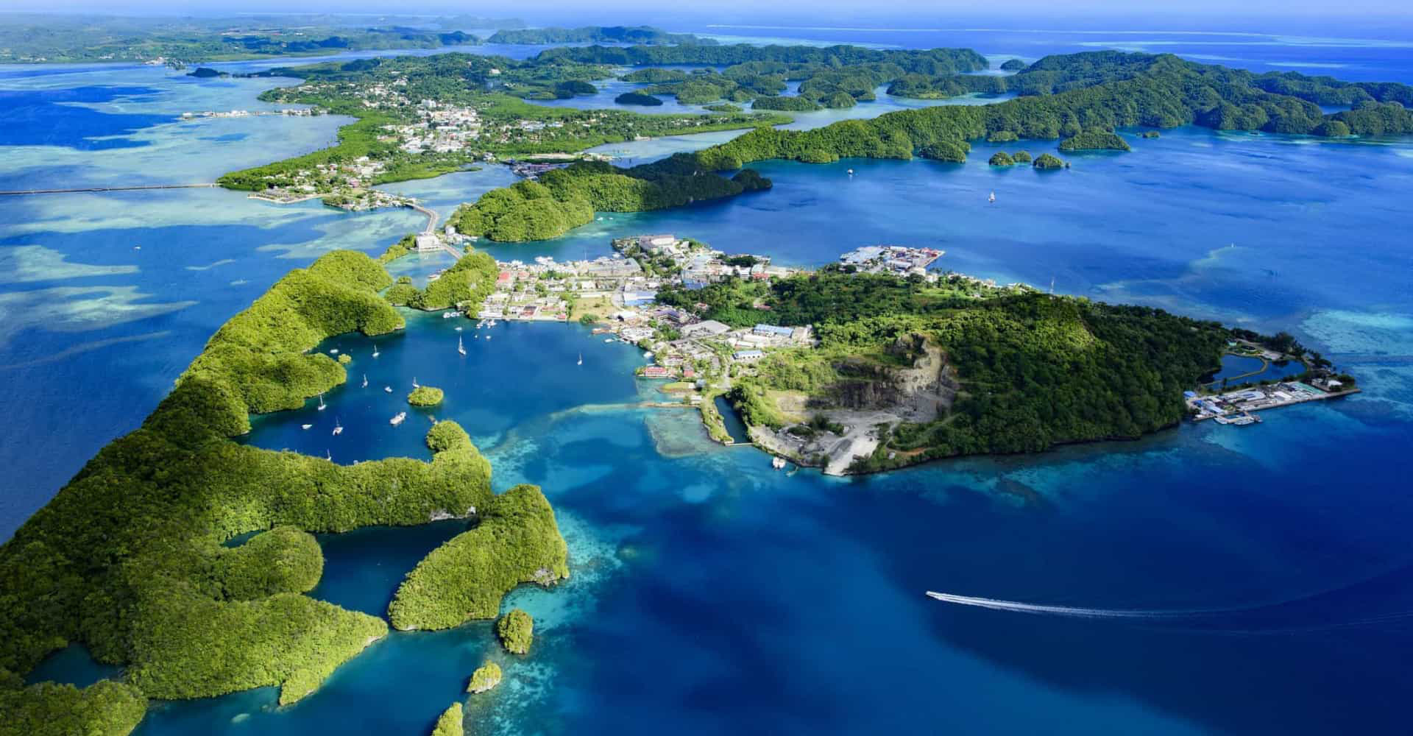
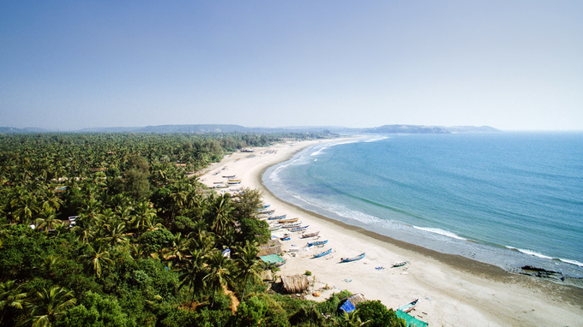
Bầy ong đến tìm mật ở những nơi nào?
Bầy ong đến tìm mật ở rừng sâu thăm thẳm, bờ biển, quần đảo.

Slide 12
Những nơi ong đến có vẻ gì đặc biệt?
Nơi rừng sâu: bập bùng hoa chuối, trắng màu hoa ban.
Nơi biển xa: hàng ngàn cây chắn bão dịu dàng mùa hoa.
Nơi quần đảo: loài hoa nở như là không tên.

Slide 13
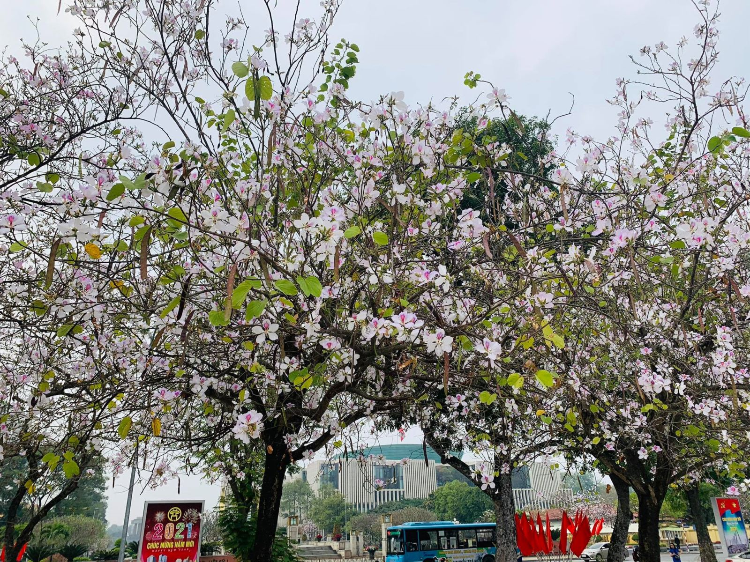
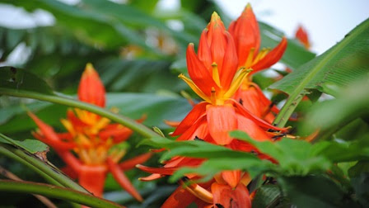
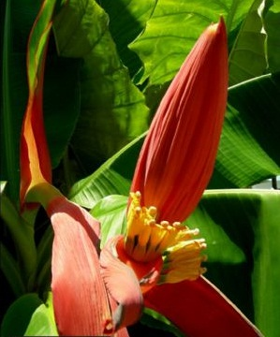
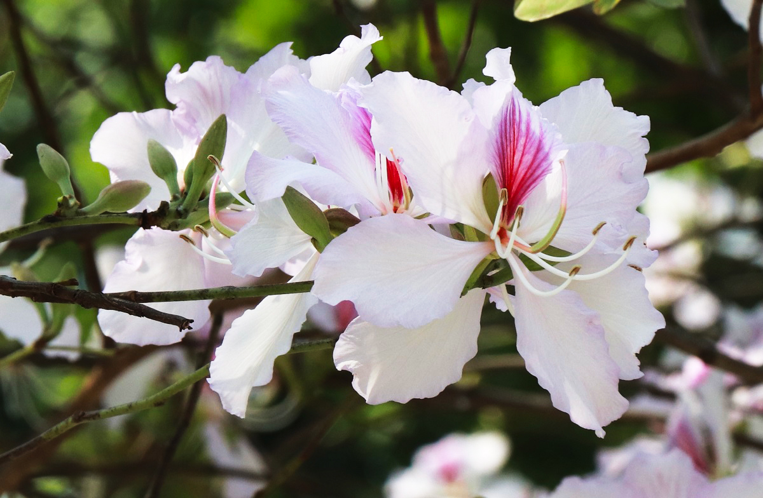

Slide 14
Em hiểu nghĩa câu thơ "Đất nơi đâu cũng tìm ra ngọt ngào" thế nào?
Em hãy gõ vào khung chat chữ cái đứng trước câu trả lời đúng:
A. Đến nơi nào, bầy ong chăm chỉ, giỏi giang cũng tìm được hoa làm mật, đem lại hương vị ngọt cho đời.
B. Đất nơi đâu cũng có mật.
C. Loài ong không thích lấy mật.

Slide 15
Qua hai dòng thơ cuối bài, tác giả muốn nói điều gì về công việc của loài ong?
Tác giả ca ngợi công việc của bầy ong. Bầy ong mang lại những giọt mật cho con người, con người cảm nhận được những mùa hoa đã tàn phai còn lại trong mật ong.

Slide 16
Nội dung bài học
Bài thơ ca ngợi loài ong chăm chỉ, cần cù làm một công việc vô cùng hữu ích cho đời.

Slide 17
03
Luyện đọc hay

Slide 18
Giọng đọc:
Đọc toàn bài với nhẹ nhàng.
Lưu ý: Nhấn giọng từ ngữ gợi tả

Slide 19
Chắt trong vị ngọt mùi hương
Lặng thầm thay những con đường ong bay.
Trải qua mưa nắng vơi đầy
Men trời đất đủ làm say đất trời.
Bầy ong giữ hộ cho người
Những mùa hoa đã tàn phai tháng ngày.
vị ngọt mùi hương
Lặng thầm thay
say đất trời
giữ hộ
tàn phai

Slide 20
Dặn dò:
Học thuộc lòng 2 khổ thơ cuối.
Luyện đọc bài và trả lời lại các câu hỏi.
Chuẩn bị bài tập đọc tiếp theo.

Slide 21
CHÀO CÁC BẠN!

